Slide 1
ReL4:高性能异步微内核设计与实现
报告人：廖东海
时间：2025/5/19

Slide 2
目录 | CONTENTS
1
问题背景与研究内容
2
ReL4设计与实现
3
系统评估
4
总结与展望

Slide 3
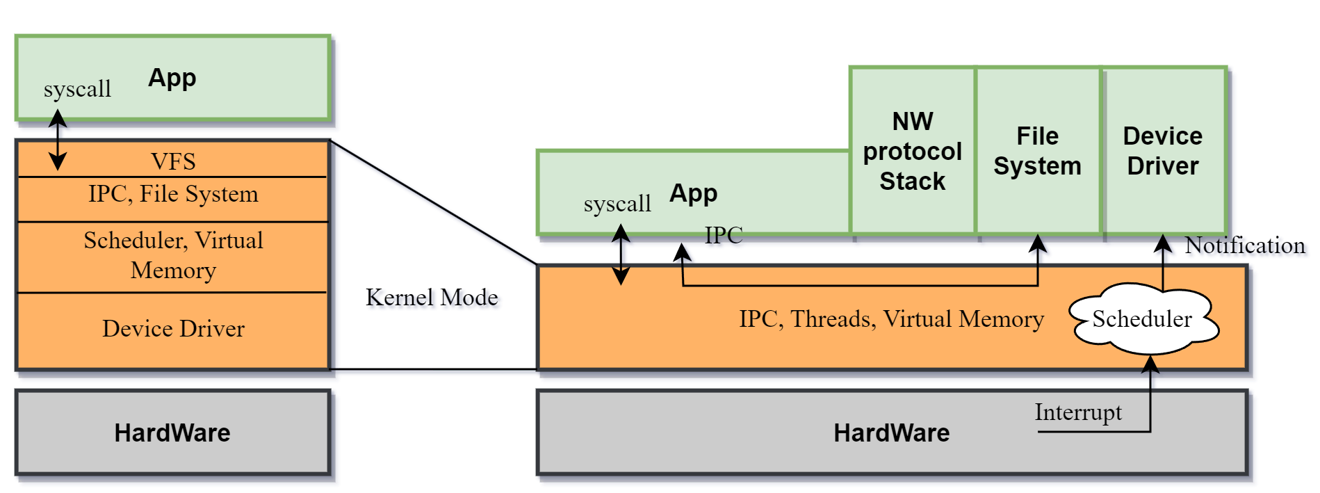
问题背景与研究内容
研究背景 
随着软件生态的发展，具有最小化、模块化、安全性等特点的微内核已经广泛应用于工控、嵌入式等场景，
最小化：内核仅仅包含构建系统所需的最小服务子集，适用于嵌入式等资源受限等场景。
模块化：所有额外的系统服务，如设备驱动、文件系统等，都以用户态服务程序提供，具有良好地模块化特性。
安全性：
内核代码精简，减少了内核态的攻击面。
使用Capability机制进行最小粒度授权，减少权限攻击渠道。

Slide 4
问题背景与研究内容
微内核的挑战 
现代微内核将大部分的内核功能模块和驱动移到用户态，应用程序通过同步IPC请求其服务，使用异步IPC（通知机制）进行同步。
内核同时支持同步IPC与异步通知机制，违反内核最小化原则。
通知机制依赖内核转发，造成大量特权级切换。
系统调用和同步IPC导致无关请求顺序执行，无法充分利用硬件资源。
操作 | 开销占比
保存和恢复上下文 | 14.5%
切换地址空间 | 59.4%
Fast-path检查 | 20.1 %
寄存器和内存拷贝 | 1.5%
其他 | 4.5%

Slide 5
问题背景与研究内容
微内核的挑战 
现代微内核将大部分的内核功能模块和驱动移到用户态，应用程序通过同步IPC请求其服务，使用异步IPC（通知机制）进行同步。
内核同时支持同步IPC与异步通知机制，违反内核最小化原则。
通知机制依赖内核转发，造成大量特权级切换。
系统调用和同步IPC导致无关请求顺序执行，无法充分利用硬件资源。
研究意义 
针对上述的三点挑战，我们提出ReL4微内核架构。
纯异步架构消除冗余设计。
基于用户态中断减少特权级切换。
使用异步运行时提高用户态并发度。

Slide 6
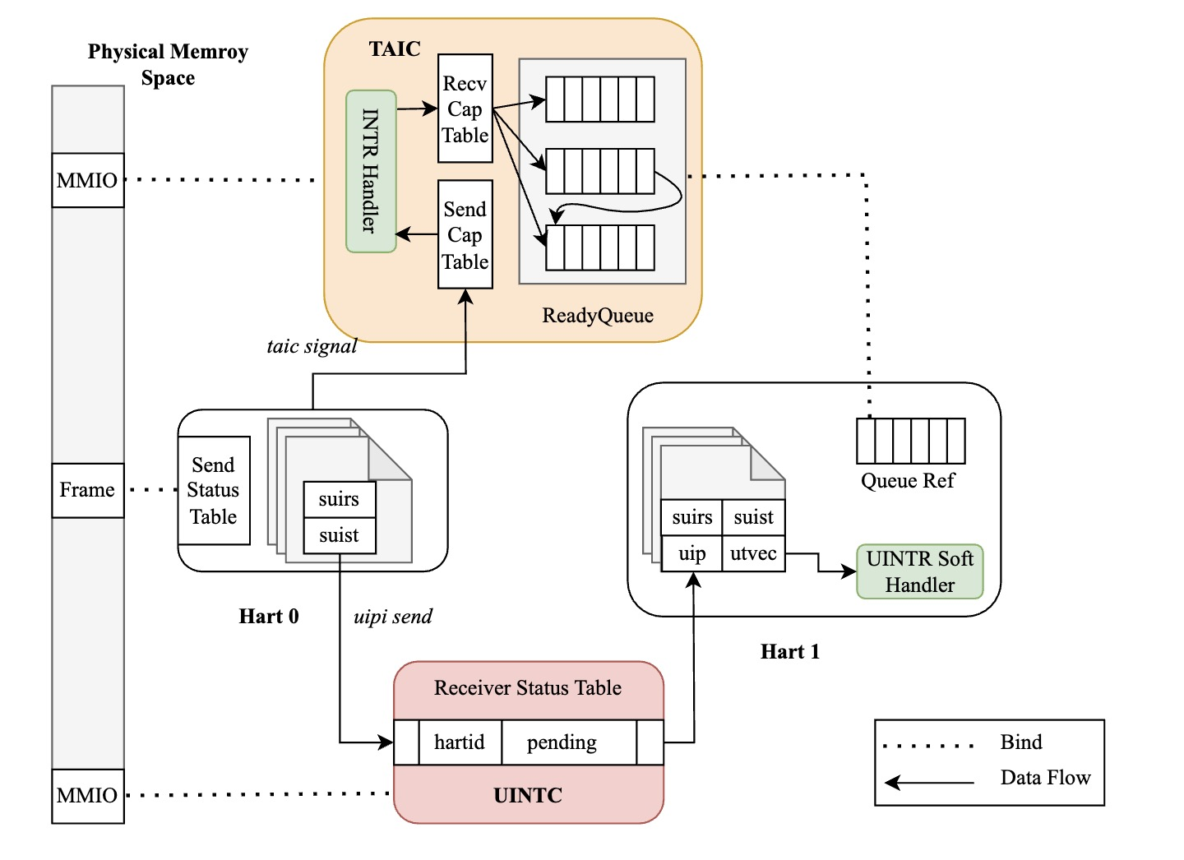
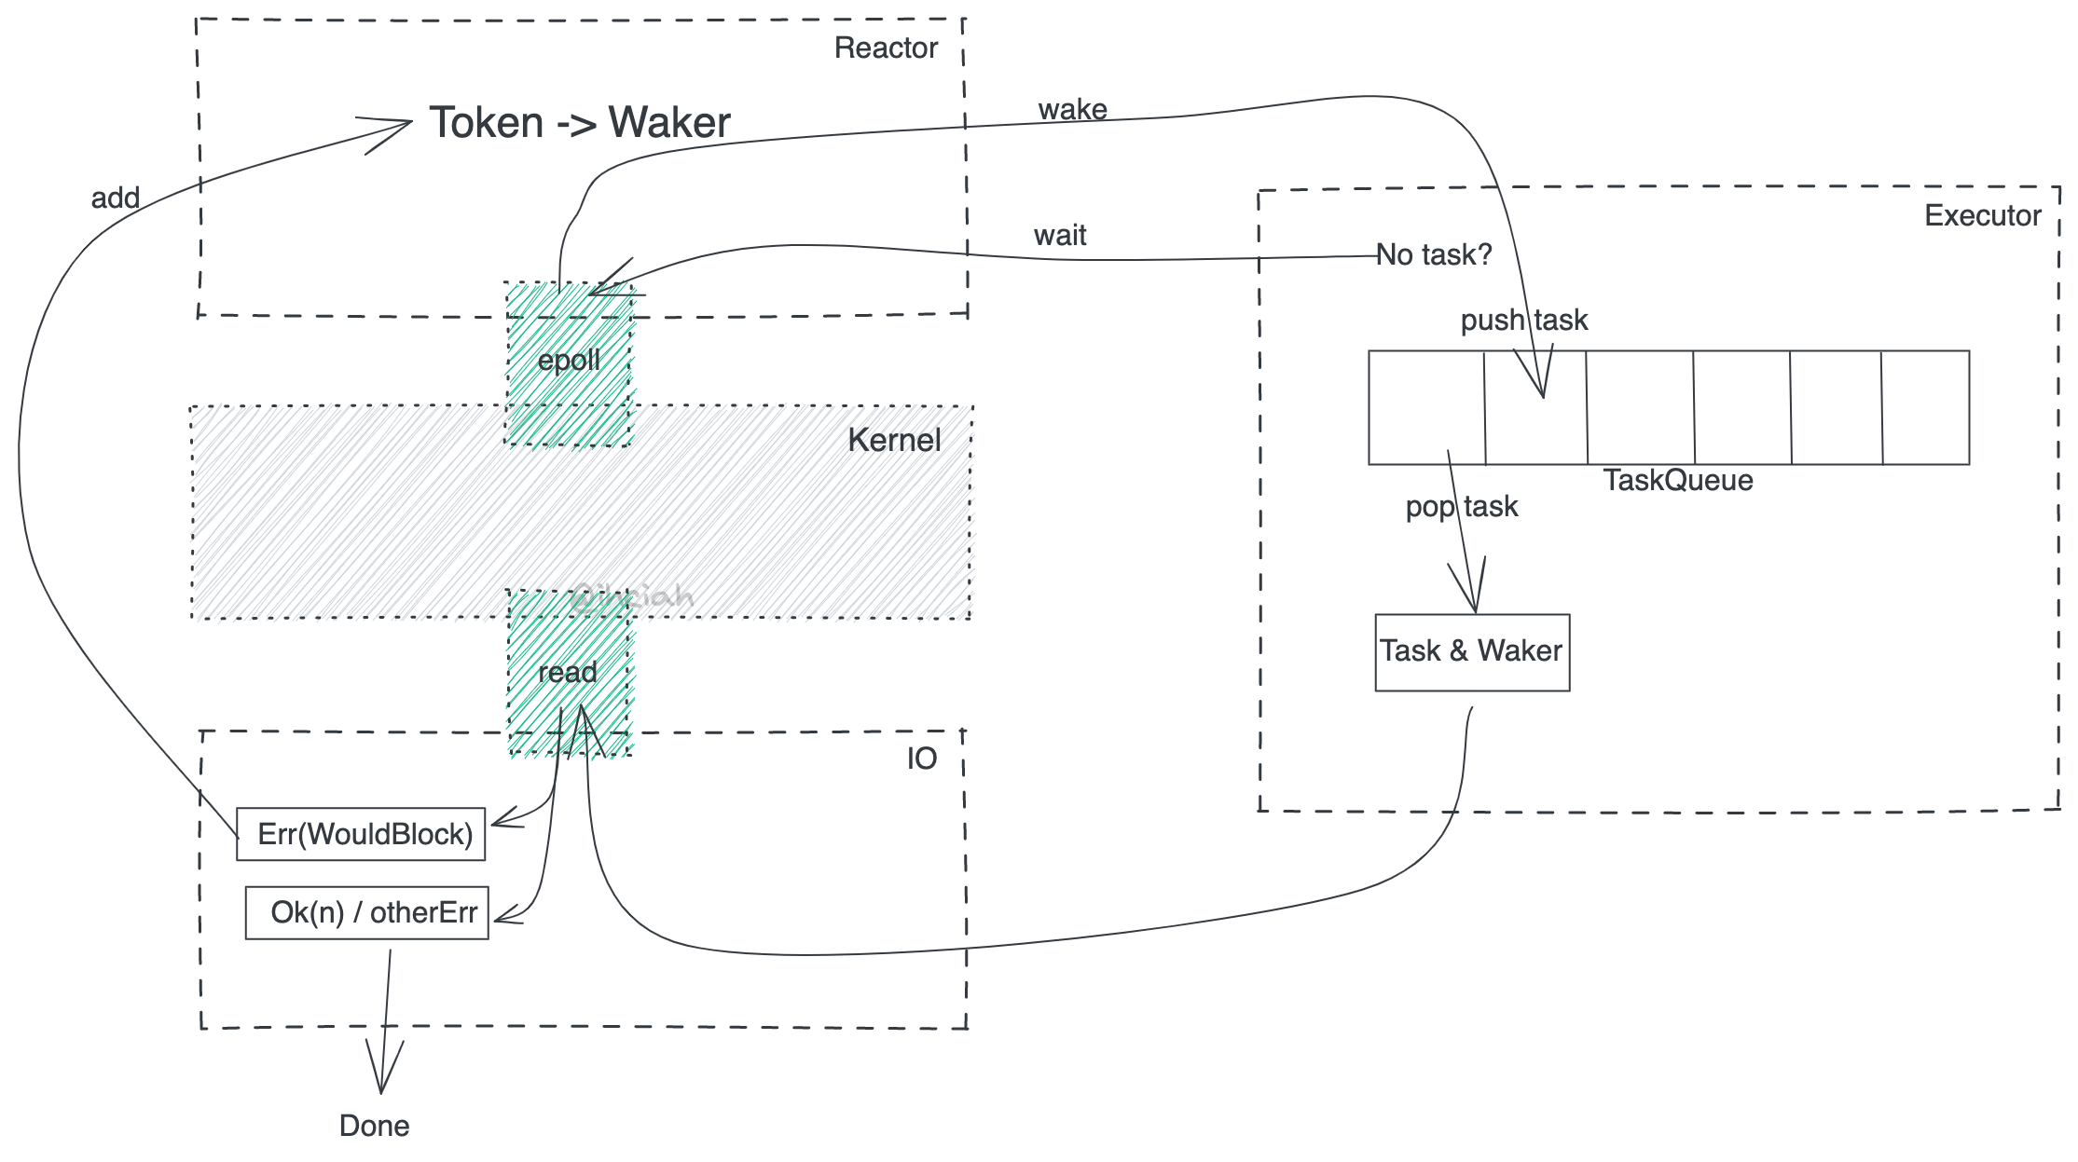
问题背景与研究内容
相关工作 
编程语言对异步的支持。
用户态中断控制器（UINTC)与任务感知的中断控制器(UINTC)。

Slide 7
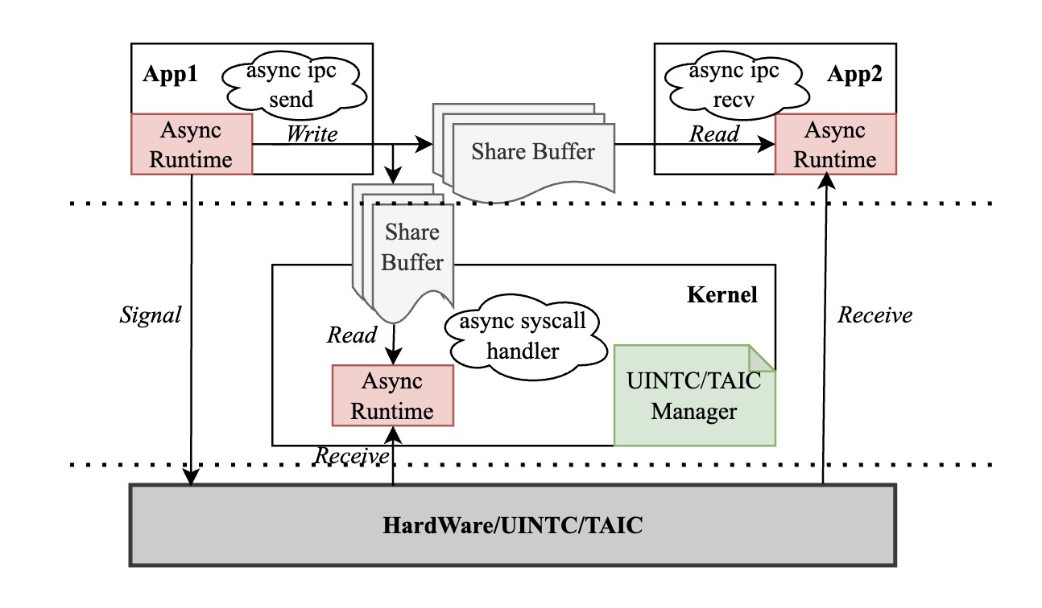
ReL4系统设计与实现
整体架构 
兼容seL4基本系统调用的前提下，将同步IPC从内核中完全移除，保证内核最小化原则。
基于UINTC硬件，设计并实现无需内核参与的异步通知机制（U-notification），避免特权级切换。
基于U-notification机制，在用户态设计并实现异步系统调用和异步IPC，并基于TAIC硬件，将异步调度的部分工作卸载到硬件，进一步提升低并发场景的性能。

Slide 8
ReL4系统设计与实现
关键技术 
异步运行时：
共享缓冲区负责数据传递。
协程与调度器提供异步任务管理能力。

Slide 9
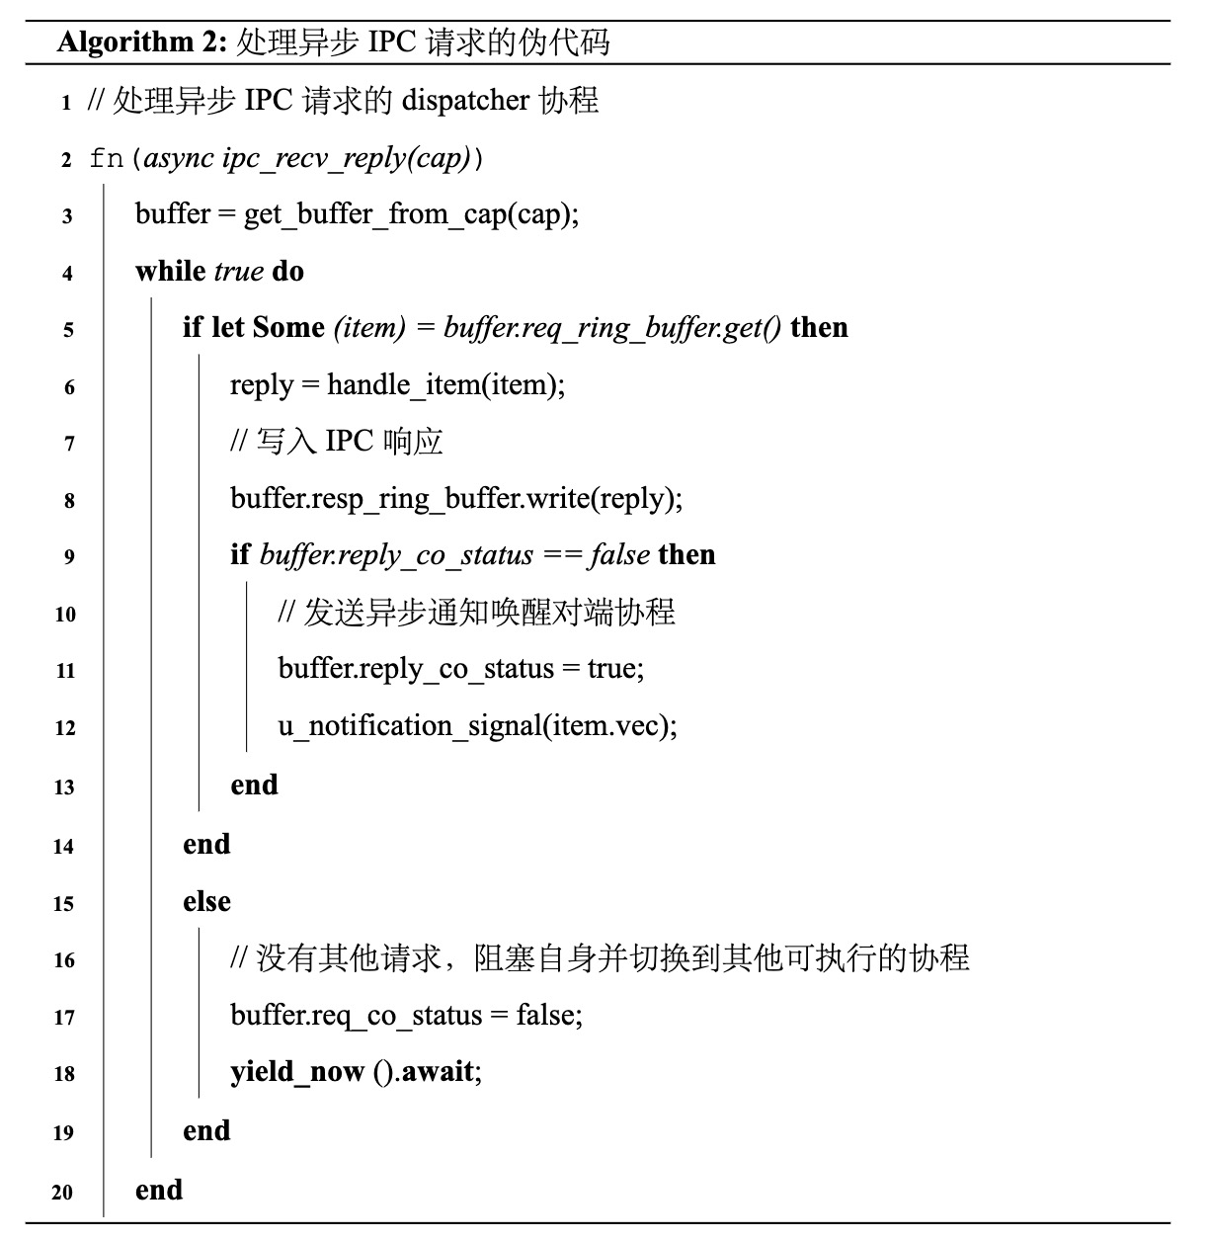
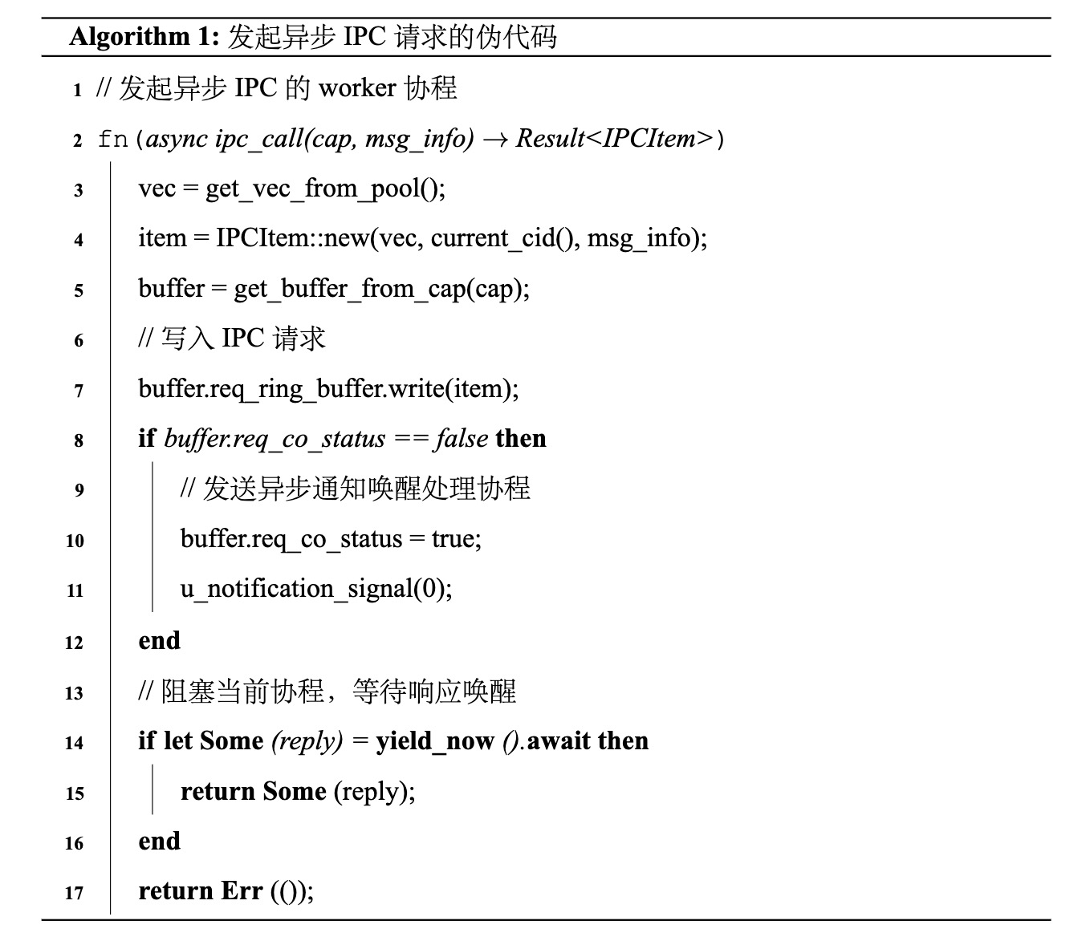
ReL4系统设计与实现
异步IPC流程 
数据流通过共享缓冲区传递。
控制流则通过U-notification和TAIC传递。

Slide 10
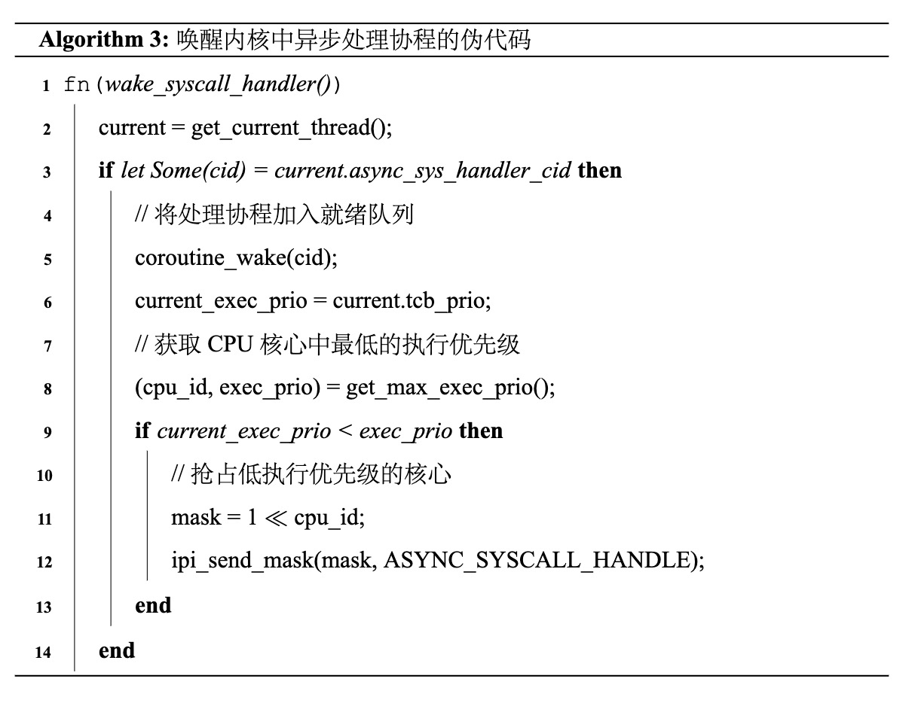
ReL4系统设计与实现
异步系统调用 
系统调用作为IPC的一种，基本流程与IPC相同，除了以下两点：
U-notification无法通过硬件通知内核。
内核态除了系统调用任务，还有异常、中断等更复杂的任务调度。为了对CPU上执行的任务优先级进行分类，我们提出了执行优先级(exec_prio)的概念。
空闲状态（exec_prio=256）
内核关键任务（exec_prio=0）
用户态任务（exec_prio=thread_priority）

Slide 11
ReL4系统评估
功能评估和兼容性评估 
使用seL4test作为功能测试和兼容性评估的框架。
seL4为了支持多接收端，支持多个线程并发接收单个内核对象的通知，ReL4通过多个内核对象来支持。
seL4支持通过IPC进行能力传递，ReL4的IPC不经过内核，因此无法进行能力传递。
测试套 | 通过情况 | 说明
基本系统调用 | 15/15 | 非 Invocation 的系统调用（如 Debug、Print 等系统调用）
通知机制 | 3/4 | 除了单内核对象多接收线程之外，其余全部通过
IPC | 9/14 | 除了通过 IPC 进行 capability 传递的 5 个测例，其余全部通过
错误处理 | 9/9 | 主要是页错误处理测试
任务管理 | 11/11 | 包括线程配置和调度
能力空间管理 | 10/10 | 包含 Capability 派生、删除、撤销等测试
地址空间管理 | 6/6 | 包含页表映射、物理内存映射等测试
物理内存管理 | 3/3 | 包含 Untyped 管理与 Retype 接口测试
其他 | 36/36 | 其他非单一功能测试

Slide 12
ReL4系统评估
U-notification与自适应混合轮询
U-notification通过减少页表切换、内核调度相，比于传统通知机制，开销降低。
多核场景下，传统通知机制由于依赖IPI唤醒接收端，且受限于内核临界区的串行访问，导致接收端必须等待发送端核心退出内核之后才能响应中断，造成了比单核更大的开销。
纯中断模式能够保证较高的CPU利用率，但由于中断处理固有的上下文切换开销，导致平均延迟较高。
纯轮询模式虽然实现了较低的延迟，但造成了严重的 CPU 资源浪费。
适应混合轮询机制通过动态调整轮询频率和中断触发阈值，在延迟和 CPU 利用率之间实现了最优平衡。

Slide 13
ReL4系统评估
内存分配服务器
横向来看：随着并发度增加，异步系统调用的开销逐渐减少，这得益于多个请求对陷入内核开销的均摊。
纵向比较：基于用户态中断的异步系统调用在低并发场景下与同步系统调用有较大差异，这是由于运行时中的软件调度带来的额外开销。而基于TAIC的异步系统调用将任务调度和唤醒卸载到硬件，因此在低并发下性能有所提升，与同步系统调用相近（在多核下更优）。
从单核与多核的角度比较：异步系统调用下，多核相比于单核有着更低的延迟，这是由于多核能够实现提交请求和处理请求的并行加速；但多核下的Trap频率在高并发场景下会略高于单核，这是由于内核独占一个CPU核心，负载压力较低，因此自适应轮询有更大的几率退化为中断模式。

Slide 14
ReL4系统评估
异步IPC
横向来看：随着并发度增加，异步IPC的开销逐渐减少，这得益于多个IPC对U-notification开销的均摊。
纵向比较：基于用户态中断的异步IPC在低并发场景下与同步IPC有较大差异，这是由于运行时中的软件调度带来的额外开销。而基于TAIC的异步IPC将任务调度和唤醒卸载到硬件，因此在低并发下性能有所提升，与同步IPC相近（在多核下更有）。
从单核与多核的角度比较：异步IPC下，多核相比于单核有着更低的延迟，这是由于多核能够实现提交请求和处理请求的并行加速；但多核下的Trap频率在高并发场景下会略高于单核，这是由于内核独占一个CPU核心，负载压力较低，因此自适应轮询有更大的几率退化为中断模式。

Slide 15
ReL4系统评估
TCP服务器
使用真实世界的TCP服务器来测试ReL4的性能表现。

Slide 16
总结与展望
总结与展望
当前局限
低并发场景下性能略有不足
硬件依赖性
未来工作
硬件加速异步运行时
更智能的自适应策略。

